Slide 1
智慧盆栽（IPOT）

Slide 2
硬件设备：
1、STM32F103C8T6 √
2、DHT11（温湿度传感器） √
3、BH1750（光照传感器） √
4、ESP8266（无线传输模块） √
5、电容式土壤湿度传感器 √
6、MOS开关（控制水泵） √
7、LED灯 √
8、OLED显示屏 √
LED灯
STM32
ESP8266
WIFI + MQTT
小程序
MOS开关
DHT11
BH1750
电容式土壤湿度检测传感器

Slide 3
第一部分：基础搭建
1、DHT11温湿度传感器驱动代码编写
2、BH1750光照传感器驱动代码编写
3、LED以及继电器控制
4、电容式土壤湿度传感器驱动代码编写
DHT11
采用单总线通讯
电容式土壤湿度传感器
采用ADC通讯
串口通讯
采用Usart通讯
√
√
√
BH1750
采用I2C通讯
继电器控制
采用GPIO
LED控制
采用GPIO
√
√
√

Slide 4

DHT11温湿度传感器：采用单总线通讯协议（他与DALLAS 1-wire略有不同）
1、配置单片机时，需要将管脚设置为漏极开路，并且处于上拉状态
（1）主机和从机都执行一个操作就是将总线拉低（0），当没有处于拉低状态时，总线始终处于高电位（1）
2、单总线通讯协议：
（1）特点：
a.只有一根数据线，既传输数据也传输时钟，数据传输是双向的，但是不能同时进行属于半双工
b.支持多设备连接，通过总线共享
（2）基本时序
a.基本流程：初始化、读时序、释放总线
b.初始化时，主机将总线拉低，保持18ms，从机接收到低电位后，进行复位
c.主机释放总线，总线拉高，保持20us~40us
d.从机接收到总线由高变低，会将总线拉低，保持80us，然后在拉高总线，持续80us
e.主机在此过程中读取总线电平，当检测到总线出现低-高起伏，代表握手成功
f.连续发送40位数据，高位先出（DHT11 用“高电平持续的时间长短”来决定数据是 0 还是 1）
【再发送每一bit前，DHT11都会将总线拉低50us，表示0就拉高总线26~28us，表示1就拉高总线70us】
g.单片机的读取方式为在检测到上升沿后死等40us，读取此时总线电平，低电平为0，高电平为1
【8位湿度整数 +8位湿度小数 +8位温度整数 +8位温度小数+ 8位校验和】
h.单片机采集完40bit后，DHT11会释放总线，主机需要将GPIO口配置为输入模式，拉高总线电平
j.DHT11手册上描述两次调用起始信号的时间间隔不能小于1s，如频繁调用数据输出会出错

Slide 5
DHT11温湿度传感器：采用单总线通讯协议（面试可能问题）
1、问：“如果我在 2 秒的等待期内，突然想马上获取最新的温度，能直接去读吗？”
回答： 不能。DHT11 的硬件特性决定了它无法高频响应。如果强制读取，由于其内部的 ADC 转换和数据锁存还没完成，读出的要么是上一组陈旧的错误缓存，要么传感器直接死机不响应。如果系统需要高频采样，应该在选型时更换为 I2C 接口的 AHT20 或 SHT30 等高性能传感器。
2、问：“你在等待这 2 秒期间，单片机在干什么？怎么保证不浪费 CPU？”
回答：我不会使用 delay_ms(2000) 这种阻塞式的死等。
在裸机开发中，我会利用定时器每 2 秒产生一次中断并设置标志位，主循环轮询标志位，其余时间 CPU 可以去处理按键扫描、屏幕刷新或执行其他业务逻辑；
在 FreeRTOS中，本项目会将 DHT11 采集封装为一个独立任务，读取完一组数据后调用 vTaskDelay(2000)，让出 CPU 使用权，使系统自动切换到其他低优先级任务，实现并发。

Slide 6
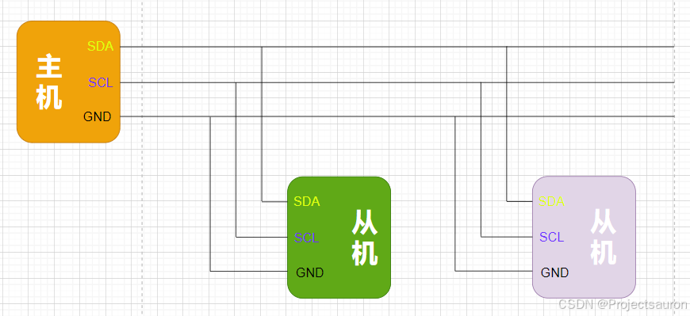
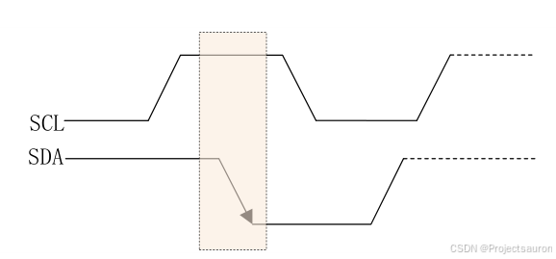
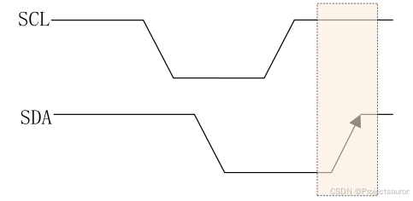
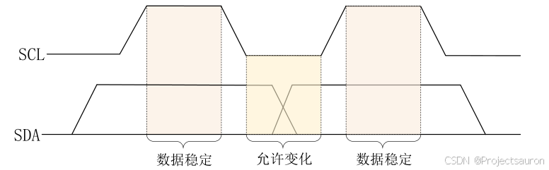

BH1750光照传感器：采用I2C通讯协议
1、I2C是典型的主从架构，一种多主线总线，半双工同步串行通信接口
2、两根信号线：
（1）SCL（串行时钟线）：同步数据传输的时钟信号
（2）SDA（串行数据线）：用于双向数据传输
3、I2C 总线上可挂接的设备数量受总线的最大电容400pF限制
4、串行的 8 位双向数据传输速率在标准模式下可达 100Kbit/s，快速模式下可达 400Kbit/s，高速模式下可达 3.4Mbit/s
5、总线上可以挂多个从机（实际设计时不可超过8个器件，理论上可以挂载127个地址），从机的地址在出场就设定好，有唯一的设备地址
6、标志位
（1）起始位：当SCL为高电平，SDA出现下降沿时
（2）停止位：当SCL为高电平，SDA出现上升沿时
（3）数据传输：SDA的数据变换只能在SCL低电平时发生，在SCL高电平期间，需要保证SDA上的数据稳定
（4）应答信号：主机发送完8位数据后，会将SDA设置为输入模式，等待从机
应答，主机发送完数据后紧跟的那个时钟信号就是给应答信号使用的，从机将
SDA拉低表示发出应答信号
7、I2C设备地址8位，最后一位不属于地址，在使用地址时整体右移一位处理

Slide 7
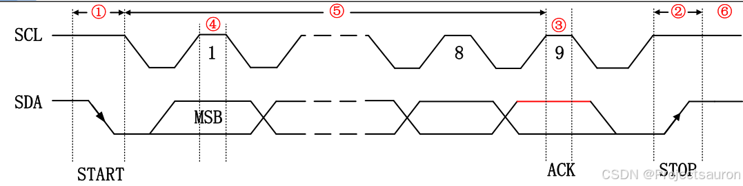
BH1750光照传感器：采用I2C通讯协议
8、I2C时序
（1）起始信号：当 SCL 为高电平期间，SDA 由高到低的跳变
（2）数据有效性：IIC 总线进行数据传送时，时钟信号为高电平期间，数据线上的数据必须保持稳定，只有 在时钟线上的信号为低电平期间，数据线上的高电平或低电平状态才允许变化。数据在 SCL 的上升沿 到来之前就需准备好。并在下降沿到来之前必须稳定（简而言之就是在发送数据之前先进行初始化）
（3）数据传输：SCL低电平，SDA的数据变换；SCL高电平，SDA数据稳定
（4）应答信号：应答信号为低电平时，接收器已经成功地接收了该字节
（5）停止信号：当 SCL 为高电平期间，SDA 由低到高的跳变
（6）空闲状态：IIC 总线的 SDA 和 SCL 两条信号线同时处于高电平时，规定为总线的空闲状态

Slide 8
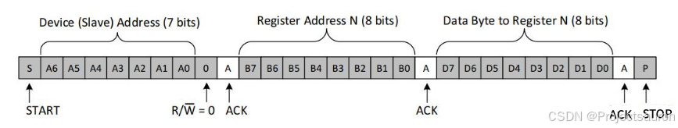
BH1750光照传感器：采用I2C通讯协议
9、I2C写时序
（1）开始信号
（2）发送 I2C 设备地址，每个 I2C 器件都有一个设备地址，通过发送具体的设备地址来决定访问哪个 I2C 器件。这是一个 8 位的数据，其中高 7 位是设备地址，最后 1 位是读写位（1为读操作，0为写操作）， 因为现在是写操作，故最后一位是0
（3）等待从机发送的 ACK 应答信号
（4）重新发送开始信号
（5）发送要写入数据的寄存器地址
（6）从机发送的 ACK 应答信号
（7）发送要写入寄存器的数据
（8）从机发送的 ACK 应答信号
（9）停止信号

Slide 9
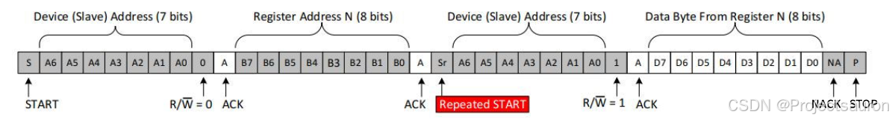
BH1750光照传感器：采用I2C通讯协议
10、I2C读时序
（1）主机发送起始信号
（2）主机发送要读取的 I2C 从设备地址,读写控制位，因为是向 I2C 从设备发送数据，因此是写信号 0
（3）等待从机发送的 ACK 应答信号
（4）重新发送开始信号
（5）主机发送要读取的寄存器地址
（6）等待从机发送的 ACK 应答信号
（7）重新发送开始信号
（8）重新发送要读取的 I2C 从设备地址,读写控制位写1，表示接下来是从 I2C 从设备里面读取数据
（9）从机发送的 ACK 应答信号
（10）从 I2C 器件里面读取到的数据
（11）主机发出 NACK 信号，表示读取完成，不需要从机再发送 ACK 信号了
（12）主机发出 STOP 信号，停止 I2C 通信

Slide 10
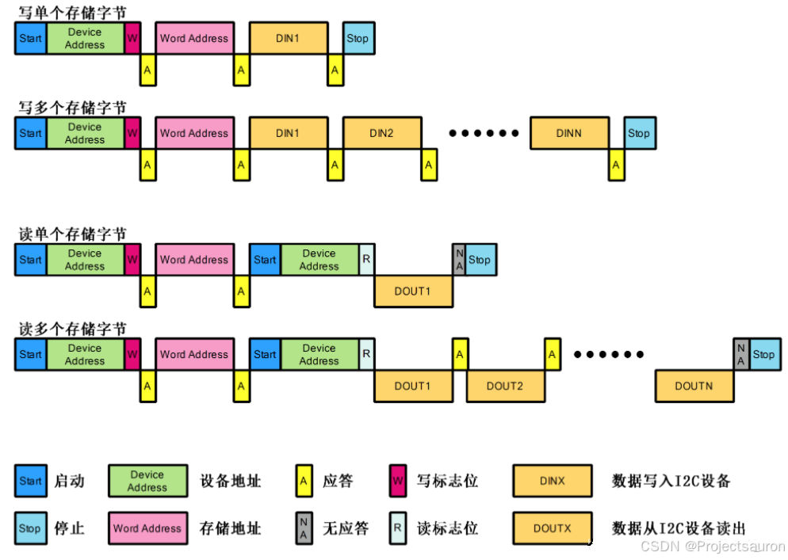
BH1750光照传感器：采用I2C通讯协议
11、多字节写入/读取
12、I2C时钟同步：由于I2C支持多主机模式，故在 I2C 总线上传送
信息时的时钟同步信号是由挂接在 SCL 线上的所有器件的 逻辑“与”
完成的。即如果有多个主机同时产生时钟，那么只有所有主机都发
送高电平时，SCL 上才表现为高电平，否则 SCL 都表现为低电平，
可见，时钟低电平时间由时钟低电平期最长的器件确定，而时钟高
电平时间由时钟高电平期最短的器件确定
13、时钟仲裁：当所有主机在 SDA 上都写 1 时，SDA 的数据才是 1
只要有一个主机写 0，那此时 SDA 上的数据就是 0。一个主机每发
送一个 bit 数据，在 SCL 为高电平时，就检查 SDA 的电平是否和发
送的数据一致，如果不一致，这个主机便知道自己输掉了仲裁，然
后停止向 SDA 写数据，就不在产生时钟脉冲了。
14、STM32设备的SCL和SDA均要配置成开漏输出模式，还需添加上拉电阻

Slide 11
BH1750光照传感器：采用I2C通讯协议（面试可能问题）
1、问：I2C 怎么实现多设备的？寻址是怎么回事？
答：I2C总线上会并联多个从机设备，在通信开始前，主机会发送一个字节包含7位地址以及1位读写位，当从机中固有的地址与发送的地址匹配，就会返回一位应答位。如果没匹配上就会忽略后续数据
2、问：既然 I2C 有上拉电阻，那是谁把 SDA 变成高电平的？
答：SDA 变成高电平不是由芯片内部推高的，而是芯片松手（释放总线），将引脚配置为开漏输出，由外部的上拉电阻将总线电平拉高。这就是开漏输出的精髓，为了防止主从机同时驱动总线导致短路
3、问：硬件 I2C 和 软件模拟 I2C 有什么区别？
答：硬件 I2C： 单片机内部有专门的 I2C 控制器硬件外设。只要配置好寄存器，把数据扔给数据寄存器，硬件会自动生成 SCL 时钟并发数据，不占用 CPU 资源。
软件I2C：纯靠 CPU 执行代码，通过控制普通 GPIO 引脚的高低电平翻转，配合延时函数，硬生生“画”出 I2C 的时序波形。优点是极度灵活、稳定，所有引脚都能用；缺点是占用 CPU 资源，且速度上限不如硬件 I2C。

Slide 12

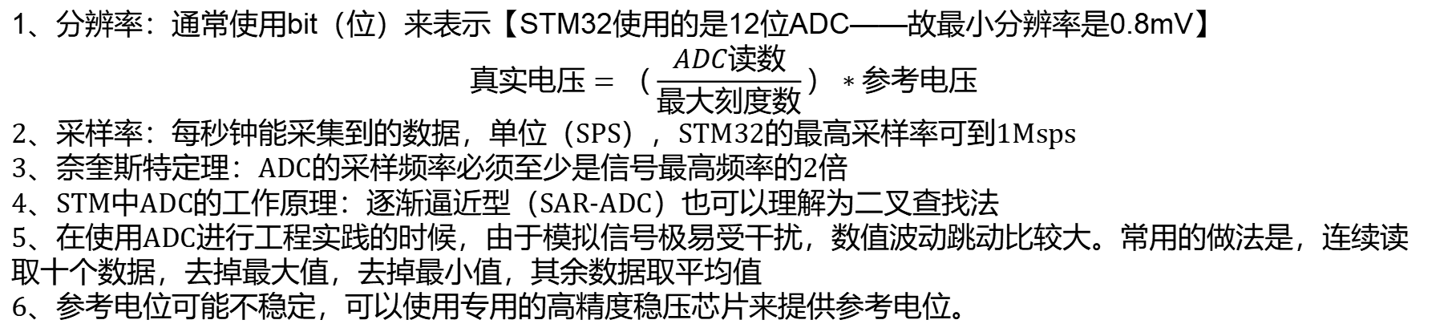
土壤湿度传感器：采用ADC
1、分辨率：通常使用bit（位）来表示【STM32使用的是12位ADC——故最小分辨率是0.8mV】
$$真实电压=（\frac{ADC读数}{最大刻度数}）∗参考电压$$
2、采样率：每秒钟能采集到的数据，单位（SPS），STM32的最高采样率可到1Msps
3、奈奎斯特定理：ADC的采样频率必须至少是信号最高频率的2倍
4、STM中ADC的工作原理：逐渐逼近型（SAR-ADC）也可以理解为二叉查找法
5、在使用ADC进行工程实践的时候，由于模拟信号极易受干扰，数值波动跳动比较大。常用的做法是，连续读取十个数据，去掉最大值，去掉最小值，其余数据取平均值
6、参考电位可能不稳定，可以使用专用的高精度稳压芯片来提供参考电位。

Slide 13
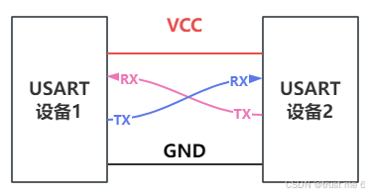

USART传输协议
1、USART（通用同步异步收发器）：异步全双工，低位先行
2、工作方法：一个字节的数据自动生成数据帧时序，从TX引脚发送出去，也可以接收RX引
脚的数据帧时序，拼接位一个字节的数据
3、STM32自带的USART：自带波特发生器，最高达4.5MHz，可配置数据位长度（8/9），停止位长度（0.5/1/1.5/2），并且可以选择校验位（无校验，奇校验，偶校验）
4、USART基本参数：
（1）波特率：串口通信的速率，决定了每隔多久发送一位数据，由于没有时钟线，在发送和接受的过程中需要约定好波特率，如果上位机与下位机的波特率不同就会出现乱码的现象
（2）起始位：标志一个数据帧开始的时候，固定位低电平（空闲时为高电平）
（3）数据位：数据帧，1为高电平，0为低电平，低位先行
（4）校验位：用于数据验证，根据数据位计算获得（为了防止中间受到干扰变异，可以加一位奇偶校验位）
【规则：加上校验位之后，连同 8 位数据位一起算，总共的二进制位中，数字 1 的个数必须是校验位所表示 的数据，无需自己写，这是软件中自身携带的算法】
5、USART与UART的区别：
（1）UART：通用异步收发器，是我们最常用的，只有TX，RX没有时钟线
（2）USART：通用同步收发器，在原有的基础上多一根SCLK时钟线，在开启同步模式后，接收端可以判断时钟线的上升沿或者下降沿，来接收数据，而不是使用约定好的波特率。此方法有更高的传输速率并且更不容易受波特率误差影响
（3）为何很少使用USART：因为管脚数量有限，如果使用USART还不如使用SPI、I2C通讯协议

Slide 14
USART传输协议
6、单片机如何接收串口数据
（1）轮询法（死等数据）：使用while循环，观察串口接收寄存器，等到1，进行数据接受，但是这种方法会过度的占用CPU资源，其他任务无法正常进行
（2）中断接收：配置串口中断，CPU只会在串口触发中断时进行工作，其余时间会完成其他任务，但是如果传输速率非常快也会导致CPU频繁打断，工程不一定能够成功运行（本项目使用的是中断接收，由于数据发送数据都是ms级别以上的，所以并不用过多担心此问题）
（3）最佳方案：DMA+串口空闲中断
DMA：直接内存访问，收到的数据直接存入内存，不在CPU中进行
串口空闲中断：当发送方发完一句话，串口线上会出现一个字节以上的空闲时间，检测到一个空闲中断，将之前所有的数据统一打包发送到内存，这样能大大减轻CPU的工作量
7、拓展：环形缓冲区
（1）单片机一次性接收到很多数据，但是来不及处理容易出现原始数据被新数据覆盖的问题，如果使用普通数组，也会有存满数据的时候，你要把整个数组清零重头开始吗？那中间正在读的数据就乱了；或者数组移位？浪费 CPU 时间！
（2）设置环形缓冲区大小，并且还需要有一个读指针以及写指针（写指针即为当接收到一个新数据时，将其放在写指针的位置上，然后写指针+1，读指针即为当读指针上有数据时，读取数据并且指针+1）
（3）使用%取余功能实现环的效果
（4）缓冲区已空：当写指针等于读指针时，缓冲区为空
（5）缓冲区已满：在缓冲区中始终留一空位，只要当写指针在读指针之前一位的时候代表缓冲区已满

Slide 15

TCP/IP 协议栈
1、协议栈：网络传输过程中，数据不能直接发送在网线上，需要经过层层包装，这个过程就叫协议栈
2、TCP/IP四大层次（从上到下）
（1）应用层：决定了数据内容和格式
【常见的应用层：HTTP，MQTT，DNS】
（2）传输层：负责建立两台设备之间的通信路线，决定传输策略
【TCP（传输控制协议）：速度慢但是可靠，如果失败会自动重发，顺序乱了也能重新自动排序】
【UDP（用户数据报协议）：速度快但是不可靠，发送之后结果如何不会负责】
（3）网络层：在复杂的网络环境中为要发送的数据报找到一个合适路径进行传输，负责地址管理路由选择
【核心协议IP协议：世界上每一个入网的设备都会有一个IP地址，数据包会根据IP地址规划路径进行传输】
（4）网络接口处：处理与物理硬件的交互
【核心概念： MAC 地址（网卡的物理地址，出厂固化，全球唯一）】
3、数据如何发送（以ESP8266举例）
（1）应用层：获取一组数据
（2）传输层（TCP）：将数据进行打包，贴上TCP报头（写上源端口和目的端口）—— 称为数据段
（3）网络层（IP）：将包装好的数据再进行包装，贴上IP报头（写上源IP个目的IP）——称为数据报
（4）网络接口层（WiFi）：再将包好的数据进行包装，贴上MAC报头（写上硬件MAC地址）——数据帧
（5）物理层：把数据帧变成电磁波或电平信号，使用天线进行发送
（6）到达服务器，服务器反向拆包获取数据
4、为什么分层打包：解耦 如果一次性包装容易发生崩溃，分层之后，可以选择只改那一层内容既可，互不干扰， 自由组合，每一个部分都是标准化模块方便使用。

Slide 16
TCP/IP 协议栈
5、由于TCP可靠，故在传输过程中需要严格遵守三次握手，四次挥手原则
6、三次握手
（1）第一次握手（客户端 > 服务端）：客户端发送SYN报文，客户端进入SYN_SENT状态
（2）第二次握手（服务端 > 客户端）：服务端收到SYN报文，发送SYN+ACK报文，服务端进入 SYN_RCVD状态
（3）第三次握手（客户端 > 服务端）：客户端收到SYN+ACK，发送ACK给服务端，此时客户端进入 ESTABLISHED（已建立连接）状态，服务端收到后也进入 ESTABLISHED 状态
双方即可传输数据
7、四次挥手
（1）第一次挥手（客户端 > 服务端）：客户端发送数据完毕，主动发送FIN（结束）报文，客户端进入FIN_WAIT_1状态，表示不可以发数据但是可以接收数据
（2）第二次挥手（服务端 > 客户端）：服务端收到FIN报文，回复ACK报文。服务端进入CLOSE_WAIT 状态。客户端收到该确认后进入 FIN_WAIT_2 状态。此时处于“半关闭”状态，如果服务端还有数据没发完，可以继续发送。
（3）第三次挥手（服务端 > 客户端）：服务端数据全部发送完毕，想客户端发送FIN报文，服务端进入LAST_ACK状态
（4）第四次挥手（客户端 > 服务端）：客户端收到FIN报文，回复ACK报文，客户端进入TIME_WAIT 状态，服务端收到此 ACK 后进入 CLOSED 状态，彻底断开连接

Slide 17

应用层协议：MQTT
1、MQTT是一种基于TCP/IP协议之上的应用层协议
2、HTTP vs MQTT
（1）HTTP报文非常臃肿，每次发数据都会有一堆信息，而MQTT的固定报头就只有两字节，对于单片机这 种内存小，网络带宽窄的设备，MQTT可以极大减少流量和电量
（2） HTTP 是“请求-响应”模式，单片机不主动问，服务器就无法发号施令；而 MQTT 是长连接，云端可以 随时随地、极其低延迟地把指令推送到单片机上。
3、MQTT核心架构：发布 / 订阅模型 (Pub / Sub)【传统的模式是客户端直连服务器】
（1）MQTT的做法是中间增加一个Broker（云服务器），通信的双方互不相识，都只与Broker打交道
（2）Publisher作为发布者负责发送数据，Subscriber作为订阅者只负责接收数据，Topic作为主题作为消息的标签
（3）Broker（消息代理中心）：充当整个架构的中央数据总线和路由引擎，负责维持底层的 TCP 长连接， 接收客户端报文、鉴权、过滤并分发所有消息
（4）Topic（主题标识）：采用层级结构的 UTF-8 字符串（如 home/livingroom/temp），作为 Broker 寻址 和路由匹配的逻辑通道
（5）Publisher（发布者）：边缘硬件节点（如单片机）作为发布者，将采集到的有效数据（如温湿度数据） 封装进 MQTT PUBLISH 报文，并声明目标 Topic，上行推送到 Broker。
（6）Subscriber（订阅者）订阅声明： 监控端（如业务后端或手机 APP）主动向 Broker 发送 SUBSCRIBE 报文，注册并声明自己需要监听的 Topic 列表。
（7）Broker 消息路由与分发： 当 Broker 接收到来自 Publisher 的报文时，会立即检索内部的订阅路由表 一旦匹配成功，Broker 会将该 Payload 通过现有的 TCP 通道，异步推送给所有合法订阅了该 Topic 的 客户端。

Slide 18


应用层协议：MQTT
4、MQTT通信全流程
（1）连接建立：设备发送CONNECT指令给Broker（OneNet），Broker响应CONNACK报文
（2）订阅操作：设备发送SUBSCRIBE报文，告诉Broker，我要监听“某某主题，并且要求QoS等级”， Broker将该设备加入该主题的路由表，并回复SUBACK
【发布操作：设备采集到温湿度，进行封装（如JSON），构建并发送PUBLISH报文到某主题下， Broker接收到后，在配置的QoS等级下，恢复设备PUBACK，随后Broker会根据内部匹配路由表，将数 据异步发送给所有订阅了这个主题的客户端】
（3）链路保活与心跳：单片机一直没有发送文件，Broker需要有能力判断链路是否断链，设备必须再设置 的一个Keep Alive时间内，发送一个轻量的PINREQ（心跳请求）报文，Broker接收到回复PINGRESP， 如果Broker等待超过1.5Keep Alive的时间未收到设备的任何数据传输，就会判断设备非正常断链，此时 就会自动触发 遗嘱消息的发布
（4）（未使用）下线，如果设备准备进入深度睡眠，为了节省资源并避免误触发，设备会主动发送一个DISCONNECT 报文，Broker接收到这个报文后，主动关闭TCP连接，并不触发遗嘱消息的发布
【由于本项目直接使用AT固件库，有些操作直接隐藏在AT指令中，当发送AT+MQTTCONN指令时，ESP8266内部已经启动内部定时器，在长时间未发送数据时，会主动发送心跳包，其次关于QoS等级，本项目完成的是实时传输传感器数据，故项目采用的QoS 0等级，并且这条指令在AT+MQTTPUB=0中已有体现】

Slide 19

应用层协议：MQTT
5、QoS服务质量的三个等级
（1）QoS 0（最多交付一次）：发送者发完数据就不管了，经常用于及其不重要的数据，例如每秒都传输的传感器数据，丢一两个没有什么问题
（2）QoS 1（至少交付一次）：发送者发送完数据，必须接收接收方的PUBAK报文，如果发送方未收到回复，将会一直发送数据，直到接收方收到数据，通常使用在智能家具的控制指令，可以多开几次指令，但是绝不能按完没有反应
（3）QoS 2（只交付一次）：使用四步握手协议（PUBLISH -> PUBREC -> PUBREL -> PUBCOMP），保证消息既不丢失，也不重复，这种是最安全的也是最慢的，通常使用在金融支付中，不能有两次支付情况（在单片机领域很少使用，太耗费系统资源）
6、如果ESP8266突然断电，并未给服务器发送下线指令，如何能够立刻知道设备掉线：使用MQTT的遗嘱机制（LWT），设备在刚连接Broker时，可以在连接报文中顺便提交一封遗嘱，遗嘱内容类似于如果我突然掉线，请在该主题下发送offline指令，只要服务器检测单片机断开TCP连接，服务器会替代设备将遗嘱发布，订阅了这个主题的设备端就会接收到这个指令，知晓设备断线

Slide 20
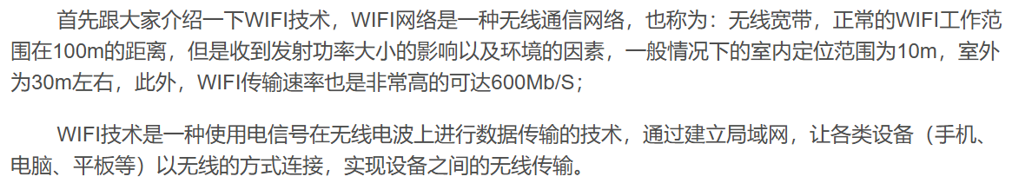
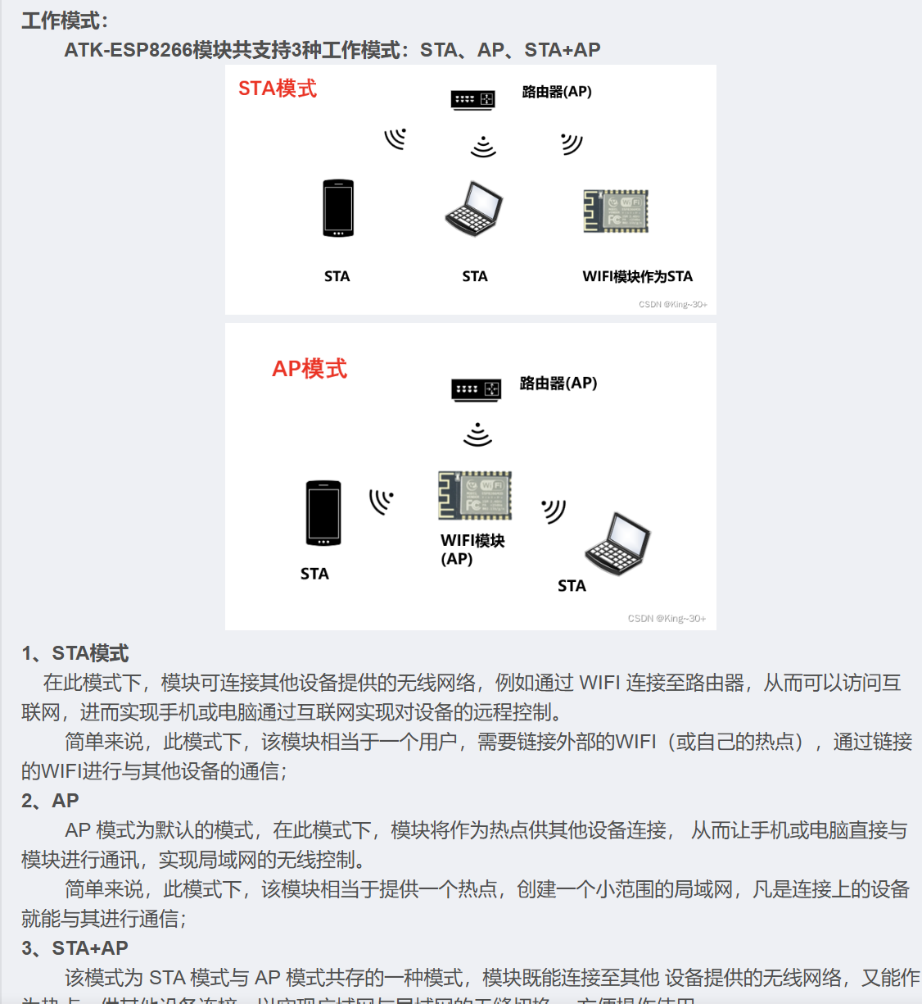
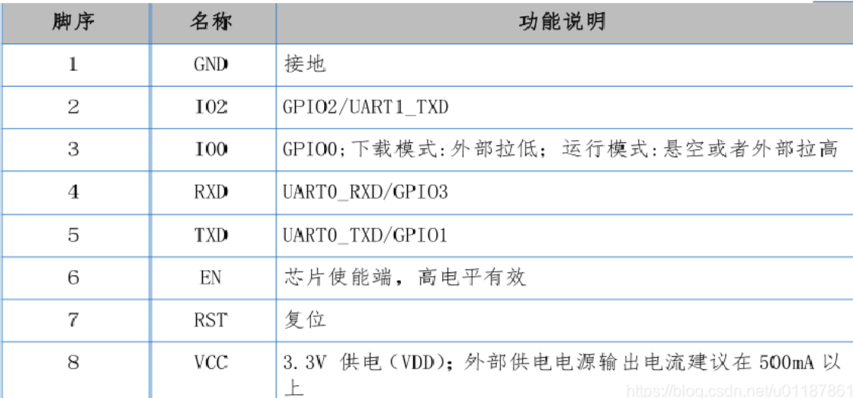
ESP8266 Wifi模块
本项目应该使用的是STA模式
在使用之前，需要对ESP8266进行下载操作，下载AT固件库

Slide 21
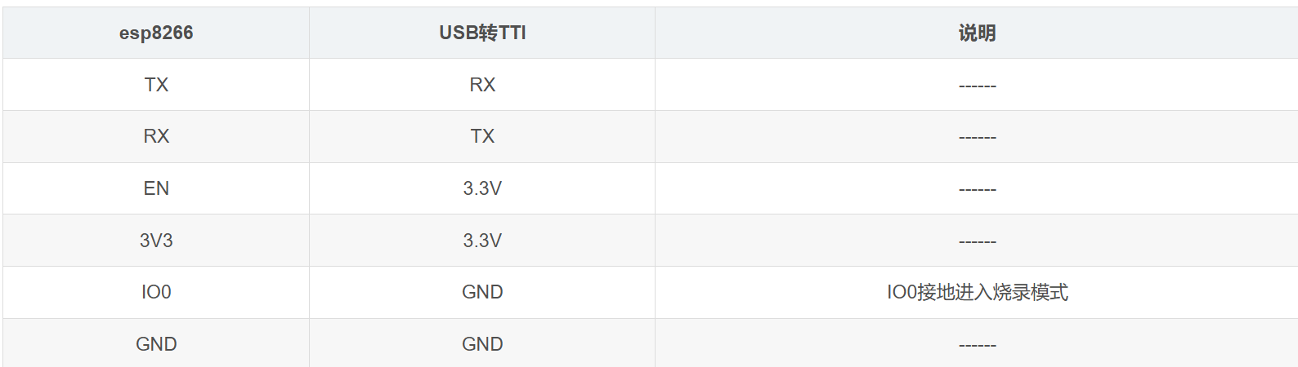
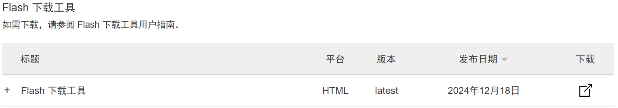
ESP8266 Wifi模块(2026.7.17创建)（2026.7.21补充）
在使用之前需要先确保ESP8266是否安装了AT固件库（本人购买时基本没发现ESP8266下载了AT固件库）
1、使用杜邦线、USB转TTL、ESP8266完成连线
（IO0必须接地才能使ESP8266进入烧录模式）
2、下载软件使用ESP公司的下载软件
https://www.espressif.com.cn/zh-hans/support/download/other-tools
3、AT固件库下载

Slide 22
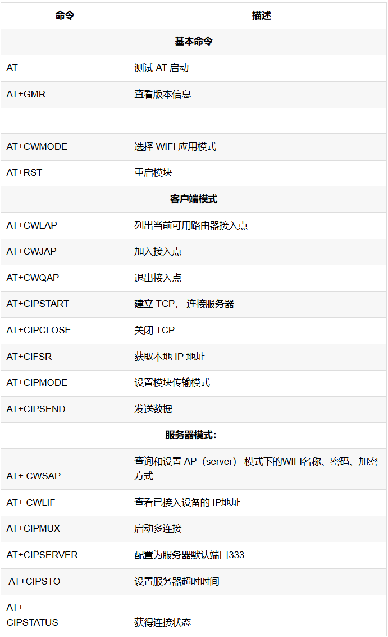
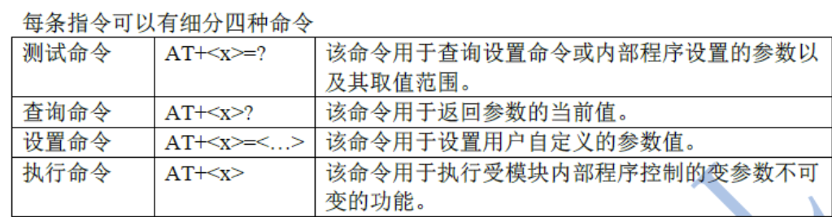
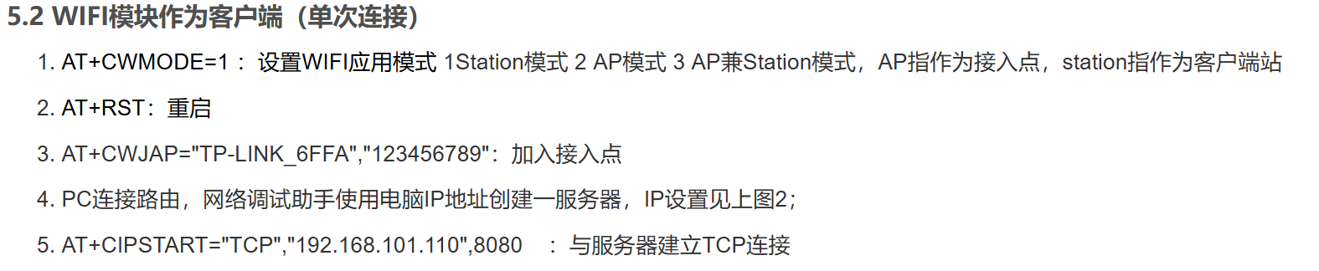
ESP8266 Wifi模块
1Station模式
2 AP模式
3 AP兼Station模式
例：AT+CWMODE=1
STA
STA流程全步骤，本项目全程使用的是STA模式，只作为客户端向OneNet发送数据
学校的局域网可能屏蔽了某些网络，实验时使用的时手机热点作为无线网络信号
AP

Slide 23
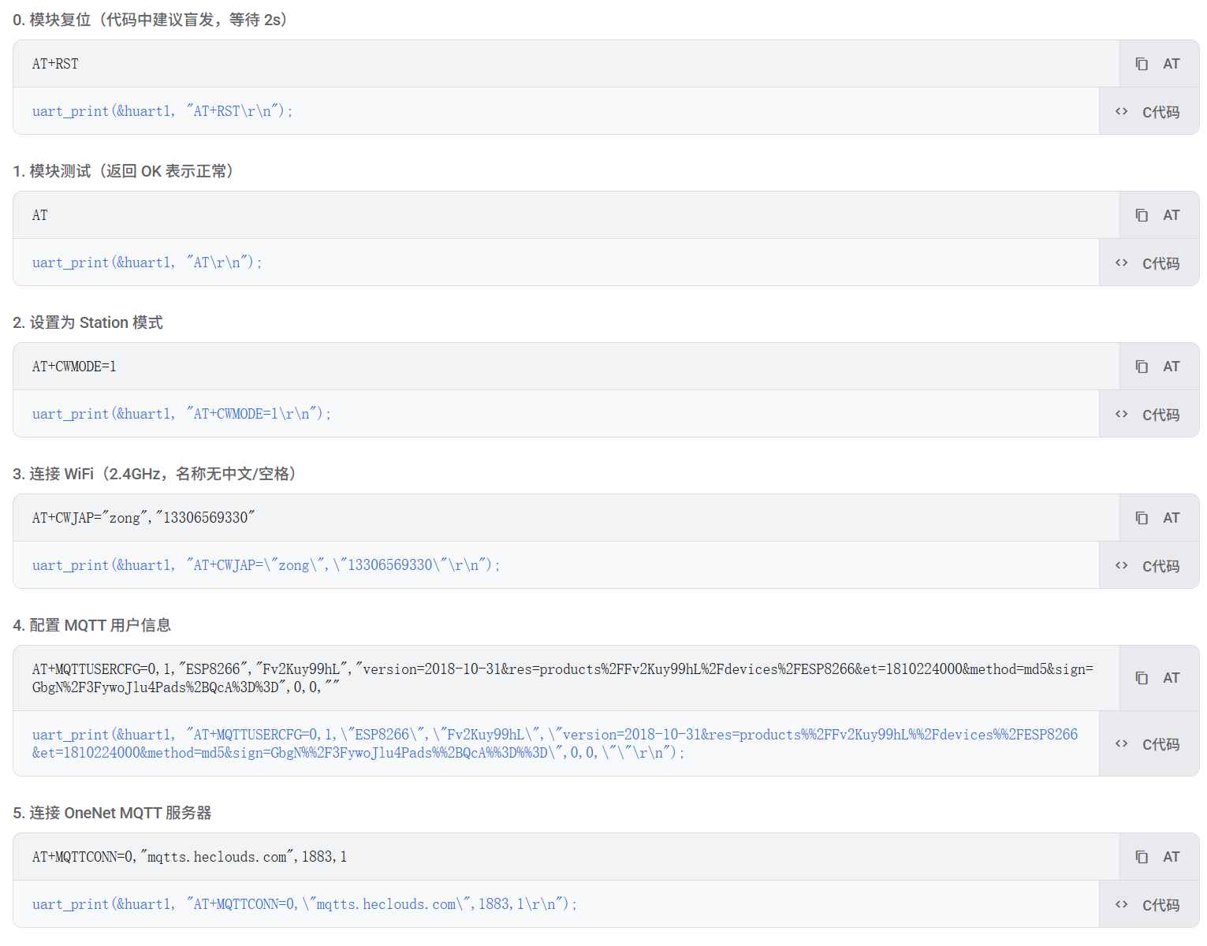
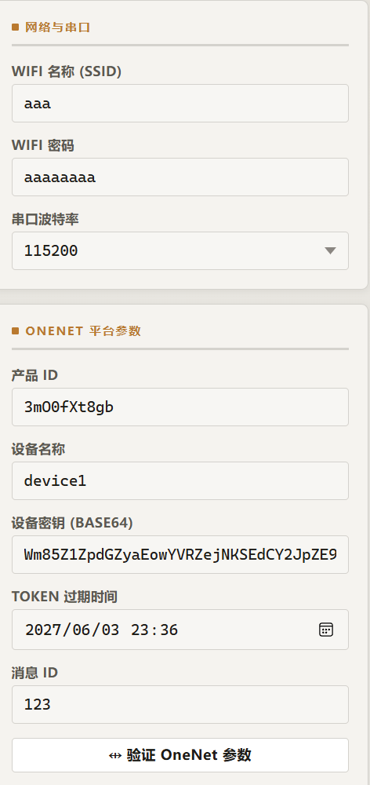
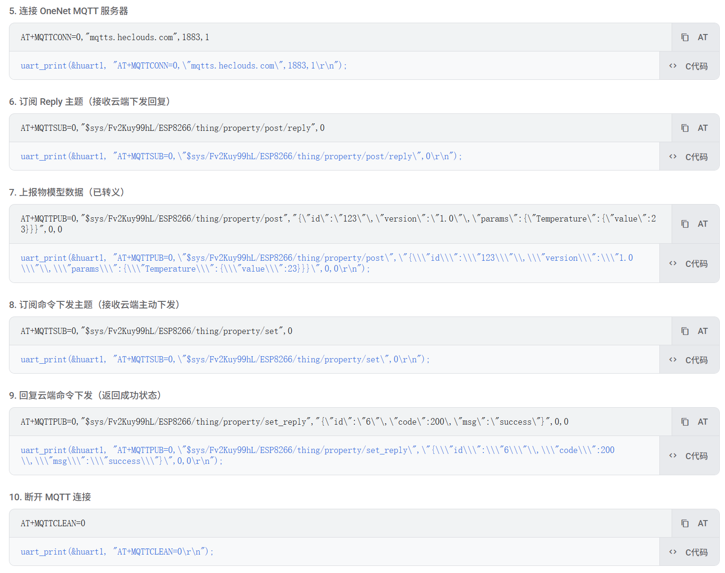
OneNet + MQTT调试
单片机与OneNet的连接流程，这里推荐一个网址：https://acode.cc/tools/at_cmd_summon.html
输入参数就能自动生成AT指令

Slide 24
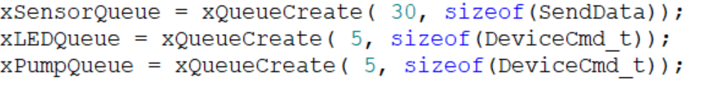
STM32+ESP8266+OneNet
1、ESP8266初始化
(1)AT指令连接网络以及连接OneNet平台
①printf("AT+RST\r\n"); //重置ESP8266
②printf("AT+RST") //测试
③printf("AT+CWMODE=1\r\n"); //设置ESP8266为STA模式
④printf("AT+CWJAP=\"zong\",\"XXXXXXXX\"\r\n"); //连接网络
⑤printf("AT+MQTTUSERCFG=0,1,DEVICE_ID,PRODUCT_ID,AUTH_INFO)//配置 MQTT用户信息
⑥printf(AT+MQTTCONN=0,\"mqtts.heclouds.com\",1883,1\r\n"); //连接MQTT服务器
⑦printf("AT+MQTTSUB=0...") //订阅数据用于发哦是那个数据
（2）创建三个队列（第一个用于传感器数据传输，后两个用于控制LED以及水泵）
（3）开启五个任务（三个传感器任务以及两个控制任务）
4、如果初始化未完成，直接结束，不需要创建以下几个任务以及队列

Slide 25
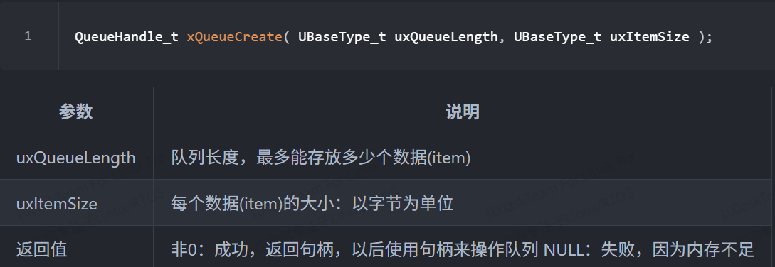
Freertos进程间通信方式
一、队列（本项目使用）
1、简介：队列是FreeRTOS中最常用的任务间通信机制。它们可以在任务之间传递消息或数据。队列是FIFO（先入先出）的数据结构。
2、队列可以包含若干数据，队列中有若干项，这被称为长度，队列中每个数据的大小是固定的
3、创建队列时，要指定队列长度以及数据大小
4、使用队列的流程：创建队列、写队列、读队列、删除队列（可有可无）
5、使用场景：任务间的消息传递（例如传感器数据传递），中断服务程
序与任务之间的数据交换
6、优点：适用于多种任务间通信场景，可以存储多项数据，支持异步消息传递，阻塞非阻塞发送与接收灵活性好
7、缺点：内存开销大，长度越长占据内存越大，在高实时性的场合下可能存在一定的延时
二、信号量（本项目曾使用过，用于自动控制灯光以及水泵的开关，土壤过干发送信号量1）
1、简介：信号量是一种用于任务间同步的计数器。它有二元信号量（binary semaphore）和计数信号量（counting semaphore）两种类型。信号量常用于任务同步或资源共享管理，简单来说，信号量起到一个通知的效果但是不包含数据
2、使用场景：任务间的简单同步，例如在一个任务等待另一个任务完成某项操作；控制资源的访问，例如限制特定资源的最大并发访问数量。
3、优点：实现简单，开发方便，不占据过多的内存，适合由于任务之间的同步工具
4、缺点：只能用于同步，无法传输数据

Slide 26
Freertos进程间通信方式
三、互斥量（本项目使用，具体内容可见问题2）
1、简介：互斥量是一种特殊的二元信号量，通常用于保护共享资源。互斥量与普通二元信号量的区别在于它具有优先级继承机制，防止优先级反转问题。
【优先级反转：假设有三个任务（高优先级H，中优先级M，低优先级L），L拿到mutex先开始工作，然后H唤醒，由于L在工作，无法进入只能等待，此时M唤醒，他的任务不需要等待mutex，所以他就会开始工作，由于M优先级高于L，L就一直暂停无法工作，从而倒是H也无法工作，此时M的任务会阻塞H的任务】
【优先级继承机制：当任务使用互斥量时，操作系统会进行介入：当H发现钥匙被L拿走时，操作系统会临时把L的优先级强行提升到和 H 一样高！这样一来，M就再也没有资格打断L了。L就能以最高优先级迅速办完事，把钥匙还给H。然后L的优先级瞬间跌回底层。】
2、保护场景：保护共享资源（如全局变量、硬件设备），防止多个任务同时访问导致数据不一致。【本项目使用互斥锁是在OLED的显示上，由于三个传感器任务都需要刷新OLED，为了防止OLED错显示错乱，添加互斥锁，当一个任务正在刷新OLED，其余任务无法刷新】
3、优点：保护共享资源，防止数据竞态；支持优先级继承机制，避免优先级反转。
4、缺点：由于优先级继承的存在，可能导致系统中任务调度的复杂性增加，出现死锁的问题
5、提问：在使用互斥量时，遇到过死锁吗？什么是死锁，怎么避免？
答：死锁就是任务互相卡住，谁也动不了，导致整个系统彻底瘫痪。
任务 1： 先拿到了锁 A。它接下来需要锁 B 才能完成工作。
任务 2： 同时拿到了锁 B。它接下来需要锁 A 才能完成工作。
结果： 任务 1 拿着 A 等 B，任务 2 拿着 B 等 A。两个人互相死等，永不退让，系统彻底卡死！
如何避免：尽量按固定顺序获取锁，设置超时时间，等不到锁就选择报错，避免嵌套锁

Slide 27
Freertos进程间通信方式
四、事件组（未使用简单了解）
1、简介：事件组提供了一种通过位标志（bit flags）管理多个事件的机制。每个事件组包含32个事件标志，可以同时设置、清除和等待多个标志。
2、使用场景：多个任务之间复杂的同步需求，例如等待多个条件（事件）满足后才继续执行。
3、优点：可以通过组合多个事件标志实现复杂的同步逻辑。
4、缺点：事件标志的数量有限（通常为32位），而且使用难度稍微较大
五、任务通知（未使用，简单了解）
1、简介：任务通知是FreeRTOS提供的一种轻量级、快速的任务间通信方式。每个任务都有一个通知值，可以由其他任务或中断来设置、清除或通知。
2、使用场景：在任务间传递简单的状态或信号，替代轻量级的二元信号量或计数信号量。
3、优点：操作非常快且开销低，适用于轻量级通信，每个任务内置了一个通知槽，不需要额外的内存分配。
4、缺点：只能用于任务本身，通知机制只能通过直接通知特定任务来操作，只能存储一个值，不适合复杂的数据传递。

Slide 28
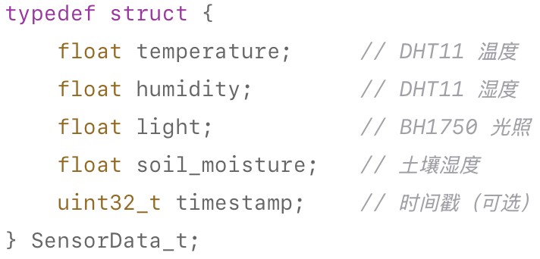
第二部分：FreeRTOS任务搭建
1、创建多个任务
2、任务间的队列（队列，信号量）
3、软件定时器（未找到使用场景）
2S 采集一次数据
DHT11任务
5S 发送一组数据
&队列非空时
BH1750任务
xSensorQueue队列
ESP8266数据传输任务
土壤湿度传感器任务
ESP8266接收数据并进行控制
阻塞等待队列消息
LED灯光开关任务
xLEDQueue队列
光照强度自动控制
浇灌系统开关任务
xPumpQueue队列
湿度自动控制
高优先级
中优先级
使用信号量进行交互
（改用使用队列进行控制）
低优先级

Slide 29
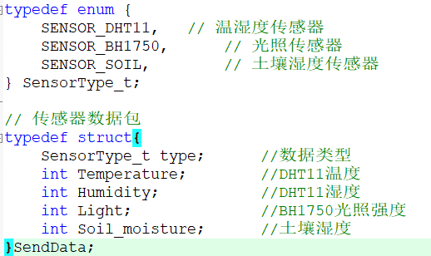
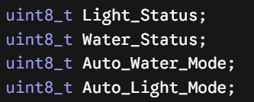
喷水装置：
1、两个功能：
（1）自动调节：当土壤湿度较低时，自动开启喷水功能
（2）手动控制：小程序发送指令，控制喷水开关
照明装置：
1、两个功能：
（1）自动调节：当环境光较低时，自动开启灯光功能
（2）手动控制：小程序发送指令，控制照明开关
1、创建Flag指令
（1）自动控制指令：Auto_Water_Flag|Auto_Light_Flag
（2）手动控制指令：Manual_Water_Command|Manual_Light_Command
2、指令控制逻辑：当Auto_Water_Flag|Auto_Light_Flag为1时，上位机手动控制无法执行该操作，只能关闭自动控制才能进行手动控制
（1）Bug：最后手动控制设计一个上限时长，避免断连等意外操作导致一直处于灌水状态
3、数据传输时，他们不需要进入队列，只要在发送之前，临时获取一下他们的状态就行
这两个任务也需要参与进队列当中，实时将数据情况进行一个汇报
而“状态”是实时的，只要在你要打包发送给云端的那一瞬间，去瞄一眼那些全局变量当前的值是多少，顺手塞进数据包里就行了。

Slide 30
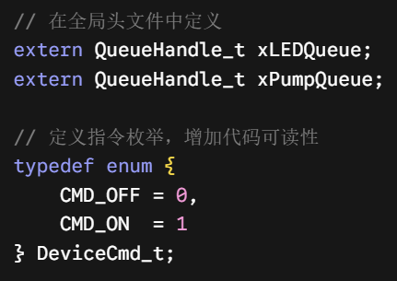
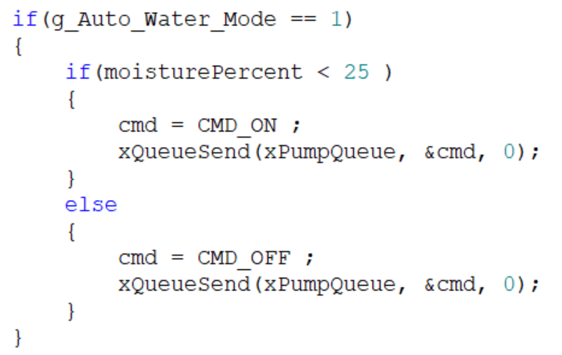
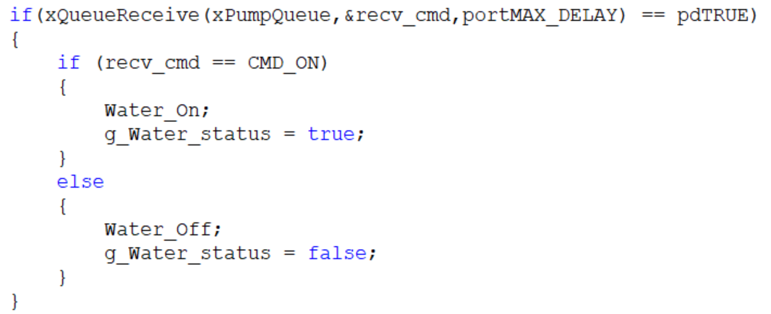
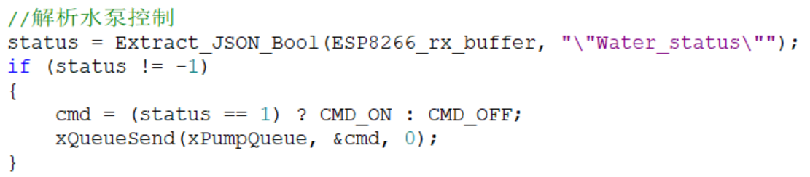
接收数据时，水泵以及灯光照明的模式（自动控制、手动控制）的选择可以直接通过全局变量进行控制，还需要创建两条队列，照明的开关以及水泵的打开与否全部由他控制（包括自动模式，将数据直接发送给队列，让其在队列里进行数据解析）
手动控制灯光
发送开/关指令
xLEDQueue队列
灯光开/关
自动控制灯光
手动控制水泵
发送开/关指令
xPumpQueue队列
水泵开/关
自动控制水泵
手动模式
自动模式
Driver_Light任务解析

Slide 31
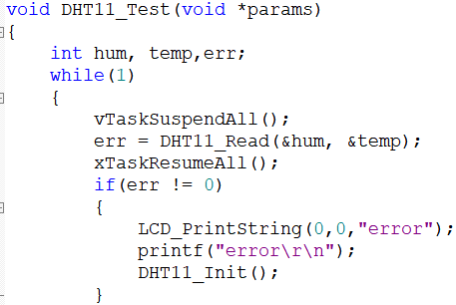
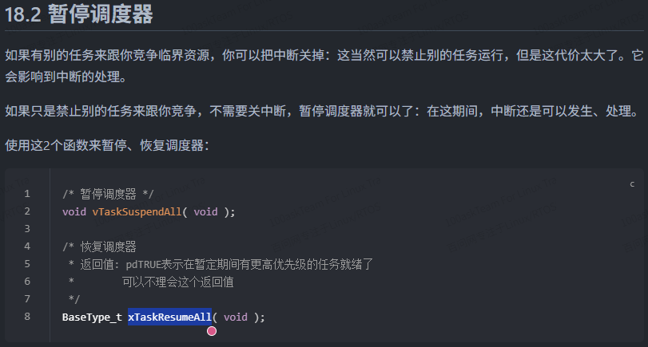
遇到的问题：
1、当三个任务同时运行时，DHT11很容易报错出现error问题
原因：DHT11在读取电位高低电平的时候，很有可能会由于任务调度器切换任务而导致错过高低电平的读取，从而导致无法正确获取数据
解决方案：采用停止调度器和开启调度器的方法解决这个问题，当主控在读取DHT11传感器前，先暂停任务调度器，此时任务无法被切换，等读取任务结束后，再重新开启任务调度器，这样就可以完美解决任务会在读取高低电平时切换的问题了。
关闭调度器
开启调度器

Slide 32
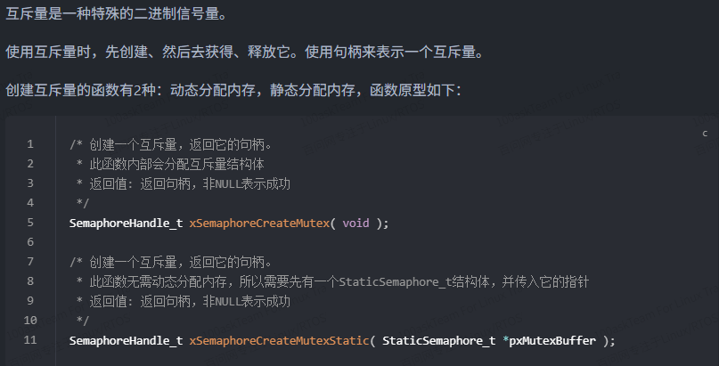
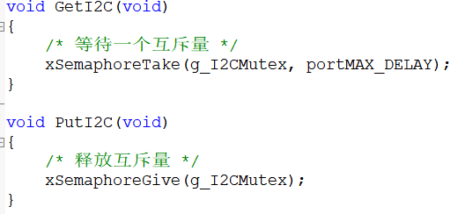
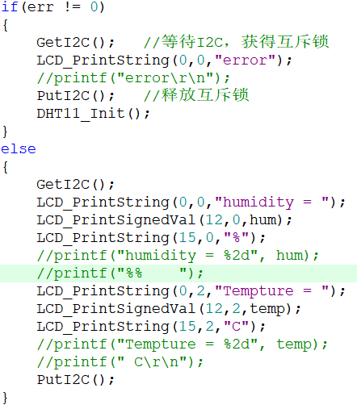
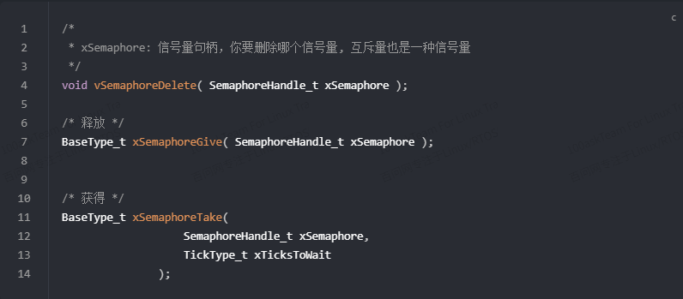
遇到的问题：
2、三个任务都可能同时操作OLED，可能导致显示错乱（严重情况下导致系统直接卡死）
原因：OLED都会使用I2C通讯协议，并且还有使用BH1750，可能会互相干扰
解决方案：加上互斥锁，当锁上的时候，其余几个任务只能等这个I2C通讯结束后才能继续使用。

Slide 33
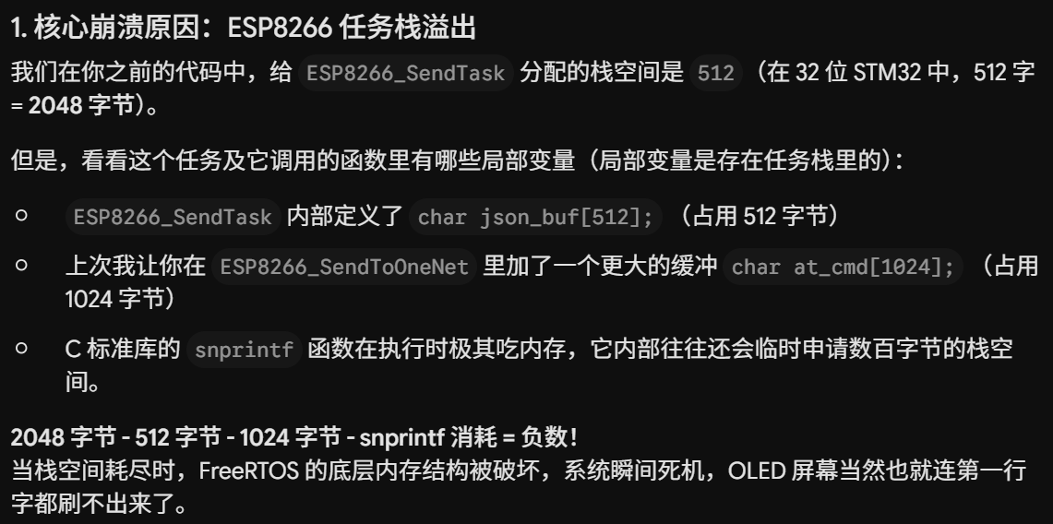
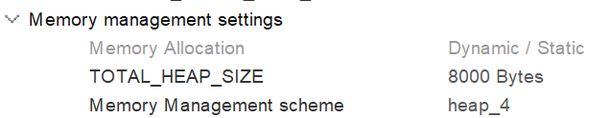
遇到的问题：
3、开启ESP8266任务后，系统直接没有工作，所有功能都停止工作（加入新任务就全盘崩溃）
原因：ESP8266_SendTask 分配的栈空间是 512，但是程序运行过程内部数组定义的数值太大，导致栈空间耗尽。FreeRTOS 的底层内存结构被破坏，系统瞬间死机，OLED 屏幕当然也就连第一行字都刷不出来了。
解决方案：精简缓冲区大小，将变量的数组大小调小（例如有些数组大小可以稍微调小一点），并修改Cube MX中的关于freertos的参数（TOTAL_HEAP_SIZE（总堆空间大小））
TOTAL_HEAP_SIZE：当使用 FreeRTOS 时，所有动态创建的操作系统对象，都是从这个 TOTAL_HEAP_SIZE 池子里扣除内存的。包括动态创建任务，创建队列以及建互斥锁/信号量 。
太小：你的单片机不会立刻死机，但是某个任务根本没有被启动，或者某个队列压根没创建成功。后续代码如果没做检查，直接往没创建的队列里发数据，就会导致 HardFault 死机。
太大：会从你单片机总的物理 RAM（SRAM）里提前圈出来的一块静态大数组。
若将数值设置的与STM32的RAM总值差不多大，编译器就会直接报错：Error: L6220E: Execution region RW_IRAM1 size (...) exceeds limit (...)，提示你内存溢出，编译不通过

Slide 34
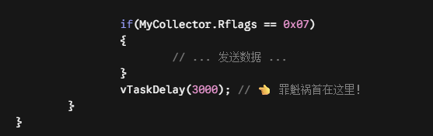
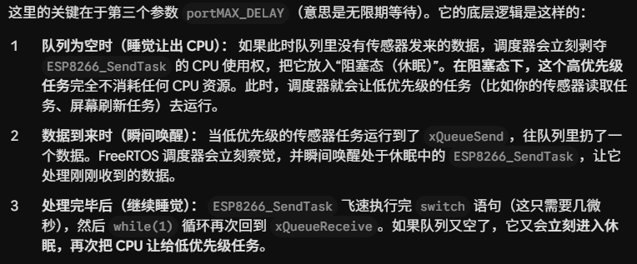
遇到的问题：
4、数据同步性很差，数据更新很慢
原因：ESP8266_SendTask 任务中存在严重的逻辑阻塞（队列积压）【原本的想法是开启vTaskDelay函数给低优先级的任务让步】
解决方案：将这一行代码删除，函数xQueueReceive( xSensorQueue, &ReceiveData, portMAX_DELAY)；也会使发送任务进入挂起态，这个时候就是其他低一级任务工作的时候

Slide 35
遇到的问题：
5、任务增多导致，整个系统无法正常进行工作
原因：任务优先级混乱的问题，以及合适开启一个任务的问题
解决方案：重新捋一遍任务之间关系，以及什么任务需要优先启用，什么任务是可以放到最好慢慢进行数据处理的
（原有思维：接收任务需要是最高的，因为需要实时能够接受上位机发送的数据，然后执行任务排在最低，只要有时间能运行就可以，但是这样的任务优先级排序导致任务无法进行。
原因：判断上位机是否有数据传输，用的是一个很土的办法，因为 ESP8266 发来的 JSON 数据都是以 } 结尾的，所以只要检测到 }，就说明一包 JSON 收完了，可以唤醒任务去解析了。但是在系统刚上电时，单片机给ESP8266发送一系列AT指令来连接 WiFi。ESP8266成功后回复的是类似OK\r\n或者WIFI CONNECTED\r\n 这样的字符串。这些回复里根本没有“}”，当 ESP8266_Send_Cmd 发送订阅指令 AT+MQTTSUB=... 后，云端服务器不仅会回复 OK\r\n，而且往往会立刻把设备当前的最新状态推送下来！这导致串口瞬间收到了大量包含 JSON 结尾符 } 的字符。中断函数一旦检测到 }，便会立刻释放信号量xRxSemaphore。由于ESP8266_ReceiveTask 是最高优先级，操作系统瞬间剥夺了当前初始化代码的 CPU 运行权，跳转去执行接收任务。接收任务醒来，试图解析这段 JSON，然后在任务的最后，执行了 ESP8266_Clear_Buffer();，直接把整个接收缓存区清零了！当接收任务休眠，CPU 回到 ESP8266_Init 的while循环接着执行 strstr函数时，由于 Buffer 已经被清空，它永远找不到 OK，只能死等直到 timeout 耗尽并返回失败。）
1、执行机构最高优先级：在控制LED以及水泵的代码上，大概使用的是HAL_GPIO_WritePin()，执行时间很短，基本不怎么占用CPU资源，在没有指令控制的时候，基本都处于阻塞态，而且要求执行机构相应迅速，收到消息后必须最快速度进行控制
2、网络通信中等优先级：处理网络 JSON 数据、串口收发是比较耗费 CPU 时间的，但比传感器采集快。它们作为中枢神经，承上启下。
3、传感器采集最低优先级：传感器的采集频率比较低，只需要在CPU空闲时间内，进行传感器数据采集即可，这样设计极大提高了 CPU 的利用率。

Slide 36
遇到的问题：
5、任务增多导致，整个系统无法正常进行工作
原因：任务优先级混乱的问题，以及合适开启一个任务的问题
解决方案：重新捋一遍任务之间关系，以及什么任务需要优先启用，什么任务是可以放到最好慢慢进行数据处理的
问：为什么这么分配任务优先级？
答：在项目初期，将网络接收设为最高优先级，导致初始化时触发了抢占竞态条件（全局Buffer被提前清空）和低优先级任务饿死，造成系统启动死锁。
查明原因后，重新分配了优先级：
高优先级分配给执行机构（水泵/LED）： 因为它们执行耗时极短（仅改变GPIO），且99%的时间处于队列阻塞状态，完全不占用CPU；同时能保证紧急控制指令的绝对实时响应。
中优先级分配给网络通信（ESP8266）： 作为中枢神经，处理耗时适中的 JSON 解析和数据分发。
低优先级分配给传感器采集： 传感器采集往往依赖硬件时序且耗时较长（几十毫秒），具有低频周期性。放在最低可以将其作为系统的‘后台任务’，榨干CPU的空闲时间。
重构后，系统彻底解决了启动死锁问题，避免了任务饿死，CPU利用率和系统稳定性达到了最优状态。”

Slide 37

遇到的问题：
6、任务增多，需要对任务所占有的栈大小进行管控
解决方案：通过Freertos内部所带有的功能吗，实时查看每个任务占有的栈的大小，从而反向确定每一个任务最少需要多少栈内存
Task | 设定任务大小 | 剩余字节 | 需不需要缩小
BH1750_Test | 128 | 42
MoistureSensor_Test | 128 | 42
DHT11_Test | 128 | 42
ESP8266_ReceiveTask | 256 | 194 | 可以减少至80
ESP8266_SendTask | 512 | 216 | 可以减少至350
Light_Test | 32
Water_Test | 32

Slide 38
遇到的问题：
6、ESP8266发送数据量过大时，OneNet无法获取下位机数据
解决方案：使用AT+MQTTPUBRAW而不是AT+MQTTPUB
原因：AT指令的缓冲区大小是有限的，大概只有256个字节，当发送数据过多时，就ESP8266 会直接把指令截断，导致发送失败。
AT+MQTTPUBRAW指令工作机制：
1、单片机先向ESP8266发送指令AT+MQTTPUBRAW=0,"topic",num,0,0，我要往这个主题发数据了，数据长度为num个字节
2、 ESP8266收到后，内部会准备好缓冲区，并向单片机回复一个>符号，表示准备哈接收数据
3、单片机直接把纯净的 JSON 字符串通过串口发过去
优点：速度快，不限制格式，而且能够支持最大长度几KB的数据

Slide 39
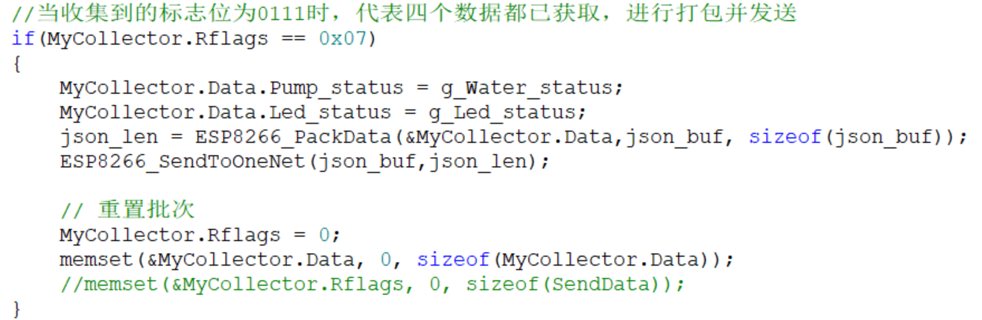
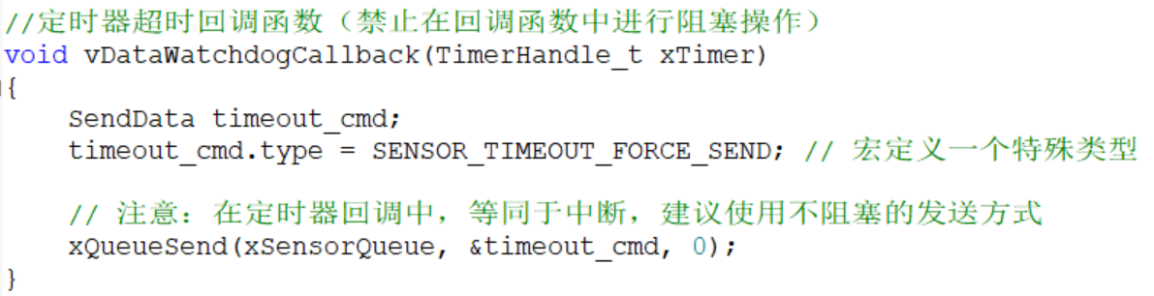
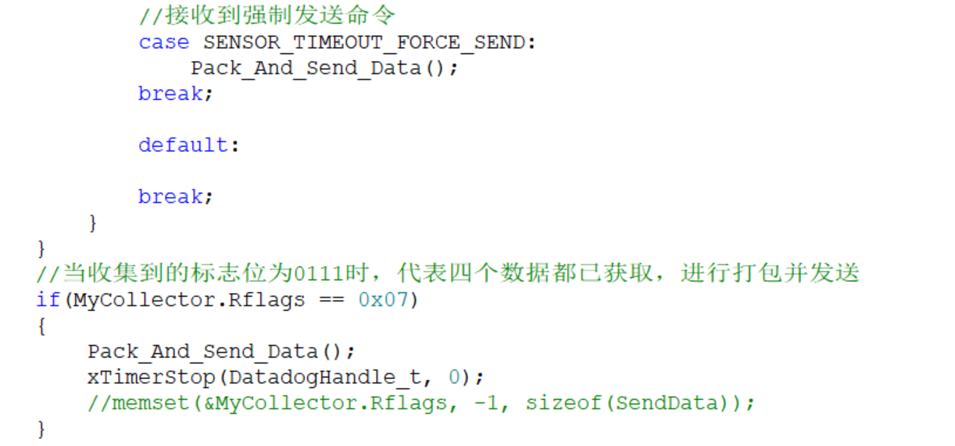
遇到的问题：（更新于2026.07.20)
7、当三个传感器中任意一个传感器无法获取数据时，所有的数据内容都无法上传至物联网平台
解决方案：增加一个新功能（启动一个定时器，当在定时器限定时间内并没有进行数据更新，强制将已更新的传感器数据进行一次发送，未更新的数据发送-1）【专有名词：数据看门狗】
1、创建软件定时器（同时开启回调函数vDataWatchdogCallback）
【参数设置：软件定时长度5000TICKS（5s），不自动重载】
源代码收集到的标志位为0111时才能发送
2、回调函数（回调函数里禁止写入有阻塞行为的操作）
【使用队列传输的方式给出信号指令，后续操作交给其他程序完成】
3、在每一次获取到新的一组数据的开始开启定时器，若在定时器结束时间范围内成功传输所有数据，则关闭定时器，等待下一组数据的开始。若在定时器结束后仍未传输数据，进入回调函数，发送队列信息，强制所有数据发送

Slide 40
遇到的问题：（更新于2026.07.22)
8、单片机控制小灯亮灭没有问题，但是单片机控制水泵开关有概率造成屏幕卡死以及ESP8266掉线的问题
解决方案：该问题的原因是电磁干扰与电源瞬态拉低，可采取的方法是将关于水泵有关的所有电路进行隔离，电源单独使用，地线也单独使用，从而避免影响单片机的正常工作
控制LED时，LED属于纯电阻负载，开与关其电流变化不大
而水泵电机属于电感性负载，在水泵启动瞬间，启动电涌（此时电流大小为正常运行时的3~5倍），并且还有反向电动势的出现，电机线圈会产生高达几十伏甚至上百伏的反向尖峰电压。
屏幕卡死：OLED采用的是I2C通讯，该通讯方式对电磁干扰极为敏感，水泵以及继电器产生的电磁脉冲一旦干扰到I2C总线，就容易导致底层的HAL_I2C_Transmit永远卡死在一个while循环里等应答。此时就会导致其余传感器任务无法正常工作，也没有办法输出数据？

Slide 41
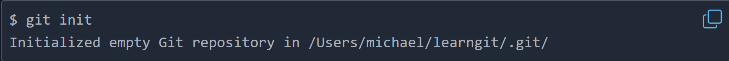
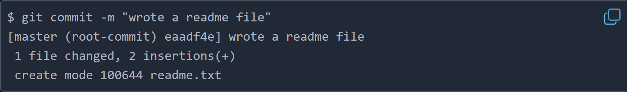
补充：（更新于2026.07.201)
Github上传及使用
具体内容可以参考：廖雪峰的官方网站https://liaoxuefeng.com/books/git/introduction/index.html
简单来说操作可以分为：
1、创建版本库 git init（使用 Windows powershell进入你需要上传文件包的地址）
2、将需要上传的文件依次进行 git add（文件添加到库） 操作以及 git commit（文件提交到仓库） 操作
3、新建githuub仓库，将Github仓库和本地仓库关联（后续步骤github上已有教程）
4、将本地库的所有内容都推送到远程库
自己的github账户

